Slide 1
Escuela Normal de Educación Preescolar
Lidia Susana Alvarado Tovar
3c
“Normas Nacionales para Educación Preescolar”

Slide 2
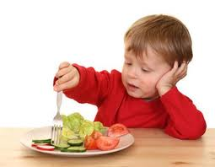
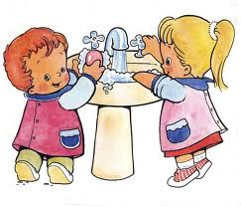
Primer Norma
Fomentar los hábitos básicos para la vida cotidiana y las actitudes necesarias para llevar una vida sana, segura y feliz y para sentar los fundamentos de mentes y cuerpos íntegros.

Slide 3
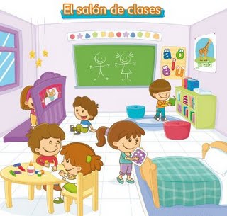
Segunda norma
Fomentar el afecto y la confianza hacia los demás y cultivar actitudes de autonomía y de cooperación y para despertar la moralidad.

Slide 4
Tercer norma
Fomentar el interés y preocupación por la naturaleza y el entorno y cultivar la riqueza de sentimientos y la capacidad de pensar en estas cosas.

Slide 5
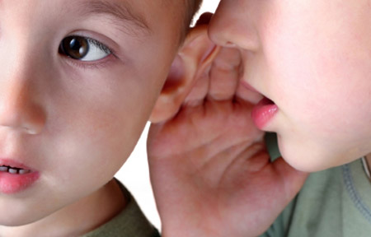
Cuarta Norma
Fomentar, en la vida diaria, el interés y la preocupación por el lenguaje y cultivar el gozo por hablar y escuchar y el sentido del lenguaje.

Slide 6
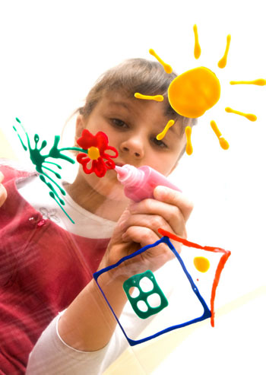
Quinta Norma
Fomentar una riqueza de emociones a través de diversas experiencias y fomentar la creatividad.

Slide 7
Tema 1 Subtema: Yochien y Hoikuen
Yochien | Hoikuen
Dependen del Ministerio de Educación. Creados en 1976 Escuelas de medio tiempo Creadas para la clase media y alta Atiende a niños entre 3 y 6 años. Recibe ayuda del gobierno y además cobran a los padres de familia una colegiatura fija. Llevan uniforme | Dependen del Ministerio de Bienestar. Creados en 1890 Escuelas de tiempo completo Creadas para los hijos de trabajadores Atiende a niños desde los 6 meses hasta los 6 años. Reciben ayuda de fondos federales, fondos locales y una pequeña ayuda de los padres. No llevan uniforme
Ambos utilizan el mismo programa educativo al igual que los enfoques.

